Slide 1
Презентація на тему
«Шкода від наркотиків»
Підготував: керівник гуртка
районного позашкільного закладу
“Волноваська станція юних техніків”
Олександр Валерійович Назарок
м. Волноваха
2018 рік

Slide 2
Наркотіки- це гра в хрестики-нулики ... спочатку ти ставиш нулик, а потім на тобі ставлять хрестик

Slide 3
В результаті прийому наркотиків відбувається процес гноблення центру, що регулює діяльність серця і судин. Це призводить до зниження пульсу і кров'яного тиску. Як наслідок, спостерігається нестача кисню для організму, який впадає в стан гіпоксії. Це, в свою чергу, призводить до порушень процесів метаболізму в серцевому м'язі. В подальшому може розвинутися дистрофія серцевого м'яза. Серце починає працювати все гірше, не забезпечуючи організм киснем в потрібній кількості. Чи не наркозалежний чоловік при таких проблемах задумався б про вибір пульсометра, наркоманам ж зазвичай не до цього.

Slide 4
Зараз в моді нюхати кокс і марихуану Зараз в моді прокидатися, не знаючи де і з ким Зараз в моді засипати не думаючи про завтра
Просто зараз модно говорити про деградацію суспільства, будучи його частиною

Slide 5
Близько 4% відсотків жінок вживають наркотики при вагітності, такі як марихуана, екстазі, амфетаміни, Кокаїн і героїн. деякі з цих речовин можуть привести до народження занадто маленької дитини, до передчасних пологів, а також дитина може мати абстинентний синдром (синдром відміни або «ломка»), вроджені дефекти, а в подальшому - проблеми в навчанні і поведінці.

Slide 6
... дурь - прекрасний регулятор. Тримає людей тупими, коли вони могли б бути розумними.

Slide 7
від наркоманії та пов'язаних з нею хвороб - ВІЛ / СНІД, вірусні гепатити, специфічні онкозахворювання, Туберкульоз - в Україні помирають 120 тисяч осіб на рік

Slide 8
Спершу ти нюхав просто так, з цікавості, час від часу, потім для того, щоб підбадьоритися по вихідним, далі - щоб знову ж підбадьоритися, але вже і по буднях. Потім ти забув, що кокс - це свято, і став занюхувати кожен день з раннього ранку, щоб не звихнутися ...

Slide 9
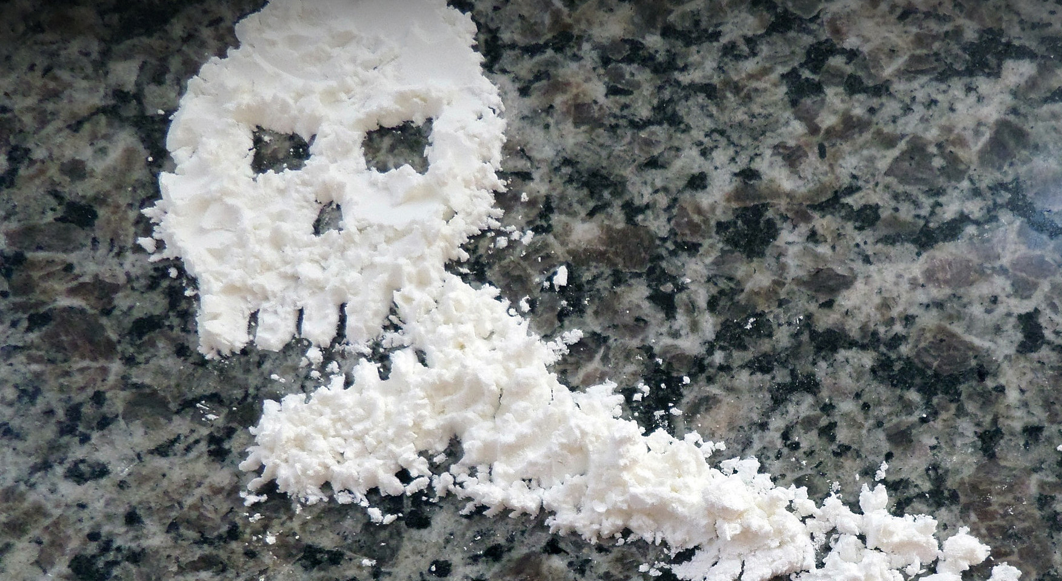
В результаті застосування наркотиків розвивається токсична енцефалопатія - серйозне захворювання мозку, при якому гине достатню кількість клітин головного мозку. Це призводить до погіршення його роботи. З'являється нездатність до розумової праці, ослаблення пам'яті. Людина стає неуважним, йому вкрай важко вдається сконцентрувати свою увагу.

Slide 10
Момент, коли колешся не для того, щоб тобі стало добре, а щоб не було погано, настає дуже швидко

Slide 11
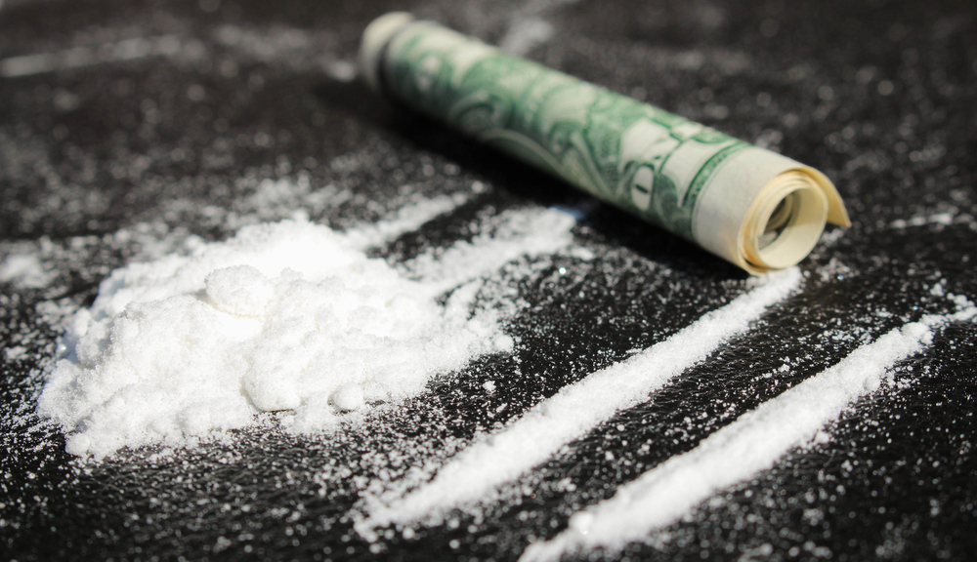
Кокаїн - це спосіб Господа попередити Вас, що ви заробляєте занадто багато грошей.

Slide 12
В результаті вживання кокаїну в крові людини значно зменшується кількість Т-кілерів, які відповідають за функцію регуляції імунітету. Також відзначається порушення координації дій всіх типів клітин імунної системи. Найбільш небезпечно негативний вплив кокаїну на імунітет в парі з алкоголем. І, на жаль, люди залежні від наркотиків досить часто приймають алкоголь з кокаїном. Наслідком цього є утворення кокаетілена - речовини, що пригнічує діяльність лімфоцитів.

Slide 13
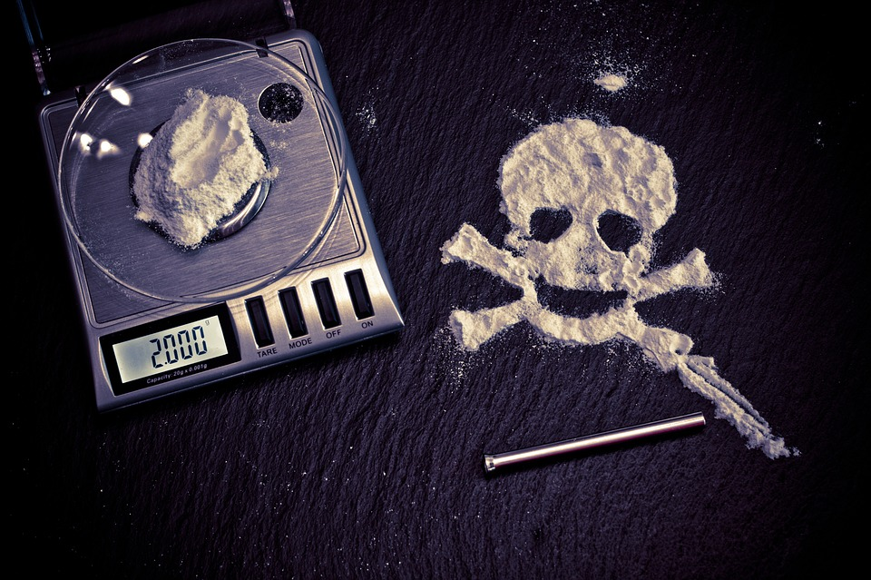
Всі наркомани рано чи пізно перестають вживати .., деяким це вдається за життя ...

Slide 14
Наркотики гарні, щоб втекти від реальності, але реальність така багата, навіщо від неї тікати?

Slide 15
Якщо ти здоровий, ти щасливий, Ти бачиш сонце, ти можеш подорожувати, ти радієш кожному дню -
Скажи наркотикам НІ.

Slide 16
рай не вміщується в пакетику!

